Slide 1

ОАО "РЖД"
.
Сигналы ограждения

Slide 2
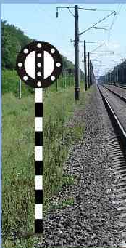
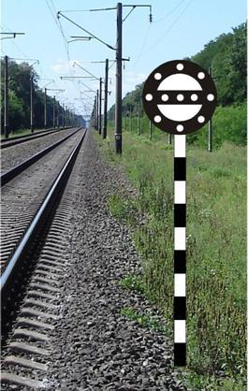
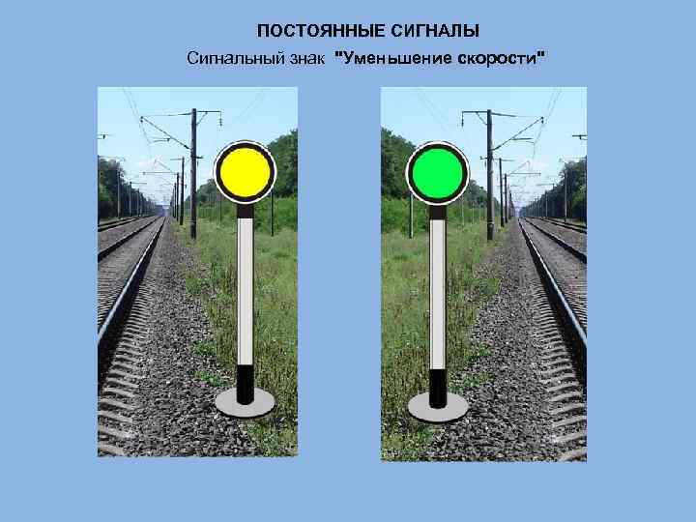
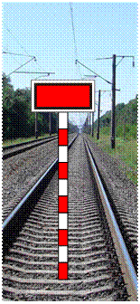
Сигналы ограждения
ИСИ Глава IV; Глава VIII п.95
Сигналы ограждения постоянные и переносные, переносные сигнальные знаки.
Ограждение мест производства работ на перегонах сигналами уменьшения скорости и сигналами остановки.
Постоянные сигналы уменьшения скорости.
Ограждение мест производства работ на станциях.
Ограждение съёмных подвижных единиц. (ИСИ Глава VIII п.95)

Slide 3


Сигналы ограждения
Постоянные сигналы уменьшения скорости
Постоянные сигналы уменьшения скорости – это диски, с одной стороны желтого цвета, с другой – зеленого.
Они применяются для ограждения опасного места, где ограничение скорости установлено владельцем инфраструктуры и требующее постоянного уменьшения скорости.
(ИСИ Глава IV п.33)

Slide 4
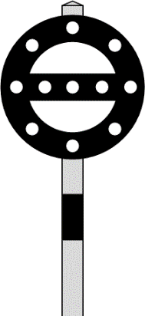

Сигналы ограждения
Постоянные сигналы уменьшения скорости
Диском желтого цвета подается сигнал - Разрешается движение с уменьшением скорости и готовностью проследовать опасное место, огражденное сигнальными знаками со скоростью установленной владельцем инфраструктуры.
«Начало опасного места»
«Конец опасного места»
Диском зеленого цвета подается сигнал - Поезд проследовал опасное место».
(ИСИ Глава IV п.33)

Slide 5
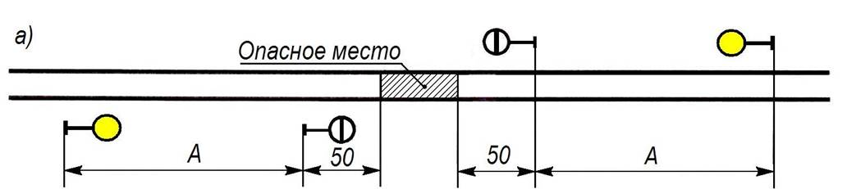
Сигналы ограждения
Схемы установки постоянных дисков уменьшения
Схема установки постоянных дисков уменьшения скорости и сигнальных знаков «Начало опасного места» и «Конец опасного места» на однопутном участке. На однопутных участках машинист видит диск зелёного цвета с левой стороны по направлению движения.
(ИСИ Глава IV п.33)

Slide 6
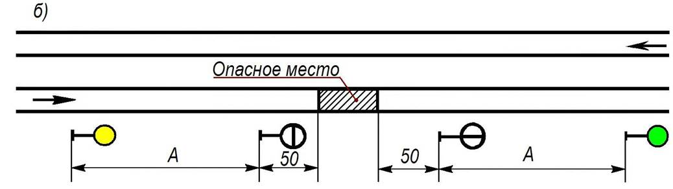
Сигналы ограждения
Схемы установки постоянных дисков уменьшения
Схема установки постоянных дисков уменьшения скорости и сигнальных знаков «Начало опасного места» и «Конец опасного места» на одном из путей двухпутного участка.
(ИСИ Глава IV п.33)

Slide 7
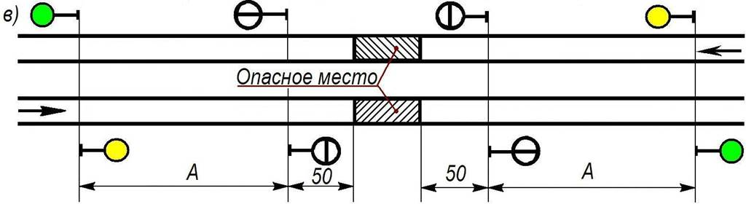
Сигналы ограждения
Схемы установки постоянных дисков уменьшения
Схема установки постоянных дисков уменьшения скорости и сигнальных знаков «Начало опасного места» и «Конец опасного места» на обоих путях двухпутного участка.

Slide 8
Сигналы ограждения
Схемы установки постоянных дисков уменьшения
п/п | Руководящий спуск и максимальная допускаемая скорость движения поездов на перегоне | Расстояние от сигнальных знаков «Начало опасного места» и «Конец опасного места» до сигналов уменьшения скорости А | Расстояние от переносных красных сигналов и от места внезапно возникшего препятствия до первой петарды Б
На перегонах, где имеются руководящие спуски менее 0,006, при скорости движения: грузовых поездов — не более 80 км/ч, пассажирских и рефрижераторных поездов — не более 100 км/ч | 800 | 1000
От сигнальных знаков на расстоянии А (800-1500), указанном таблицы 1, в зависимости от руководящего спуска и максимальной допускаемой скорости движения поездов на путях общего пользования устанавливаются постоянные сигналы уменьшения скорости, а на путях необщего пользования на расстоянии величины тормозного пути, определяемой и устанавливаемой владельцем путей необщего пользования (расстояние «Т») — сигналы уменьшения скорости. (ИСИ Глава IV п.33 Таблица 1)

Slide 9





Сигналы ограждения
Переносные сигналы
щиты прямоугольной формы красного цвета с обеих сторон или с одной стороны красного, а с другой белого цвета.
фонари на шестах с красным огнем, красные флаги на шестах.
квадратные щиты желтого цвета (обратная сторона зеленого цвета).
(ИСИ Глава IV п.34)

Slide 10


Сигналы ограждения
Переносными сигналами предъявляются требования:
 |  |  |  | .
1) прямоугольный щит красного цвета (или красный флаг на шесте) днем и красный огонь фонаря на шесте ночью – "Стой! Запрещается проезжать сигнал»
(ИСИ Глава IV п.35)

Slide 11
Сигналы ограждения
Переносными сигналами предъявляются требования:
2) квадратный щит желтого цвета подает сигнал днем и ночью при расположении опасного места:
на перегоне –
разрешается движение с уменьшением скорости, впереди опасное место, требующее остановки или проследования с уменьшенной скоростью.
на главном пути станции –
разрешается движение с уменьшением скорости, впереди опасное место, требующее проследования с уменьшенной скоростью.
(ИСИ Раздел IV п.35)

Slide 12
Сигналы ограждения
Переносными сигналами предъявляются требования:
на остальных станционных железнодорожных путях — разрешается проследование сигнала со скоростью, указанной в предупреждении, а при отсутствии его — на путях общего пользования со скоростью не более 25 км/ч, а на путях необщего пользования — со скоростью не более 15 км/ч.
(ИСИ Глава IV п.35)

Slide 13
Сигналы ограждения
Обратная сторона квадратного щита (зеленого цвета)
днем и ночью на перегоне и на главном пути станции указывает на то, что машинист имеет право повысить скорость до установленной после проследования опасного места всем составом.
(ИСИ Глава IV п.35)

Slide 14





Сигналы ограждения
Порядок ограждения места работ переносными сигналами
уменьшения скорости на однопутном участке
А
50
50
А
(ИСИ Глава IV п.40)

Slide 15
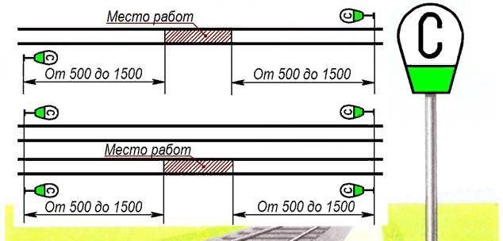
Сигналы ограждения
Места производства работ на пути, не требующие ограждения сигналами остановки или уменьшения скорости, но требующие предупреждения работающих о приближении поезда, ограждаются переносными сигнальными знаками «С» — подача свистка, которые устанавливаются у пути, где производятся работы, а также у каждого смежного главного пути на расстоянии 500 – 1500 м от границ участка работ.
На перегонах, где обращаются поезда со скоростью более 120 км/ч, переносные сигнальные знаки «С» устанавливаются на расстоянии 800 — 1500 м от границ участка работ.
(ИСИ Глава IV п.40)

Slide 16




Сигналы ограждения
Порядок ограждения места работ переносными сигналами уменьшения
скорости на одном из путей двухпутного участка
А
50
50
А
500-1500
500-1500
(ИСИ Глава IV п.40)

Slide 17



Сигналы ограждения
Порядок ограждения места работ переносными сигналами
уменьшения скорости на обоих путях двухпутного участка
А
50
50
А
А
50
50
А
(ИСИ Глава IV п.40)

Slide 18
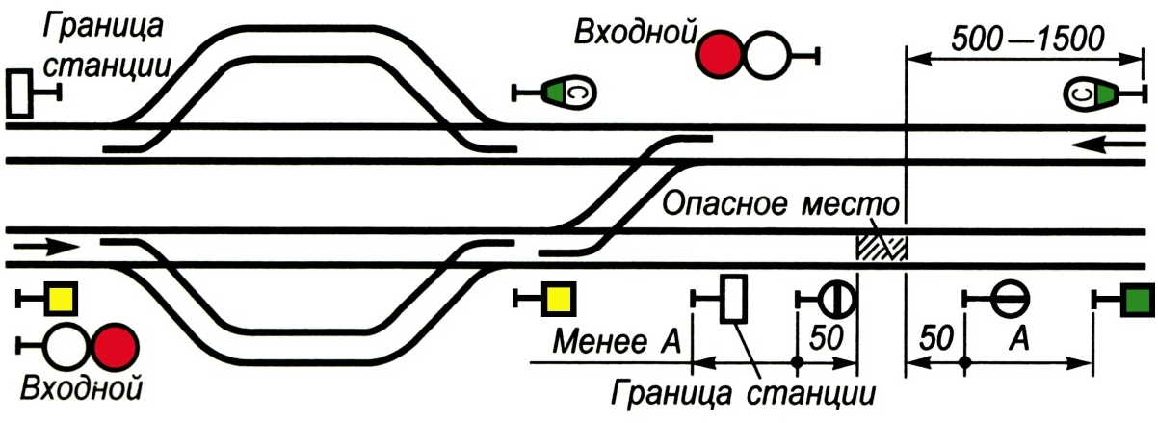
Сигналы ограждения
Порядок ограждения места работ переносными сигналами
уменьшения скорости вблизи станции
Место, требующее уменьшения скорости со стороны перегона, ограждается в установленном порядке, со стороны станции переносной знак уменьшения скорости устанавливается на выходной стрелке и у входного светофора по соответствующему главному пути.

Slide 19
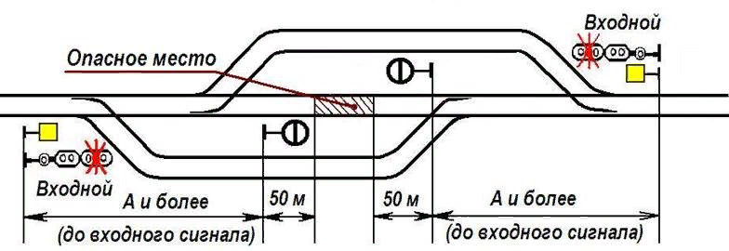
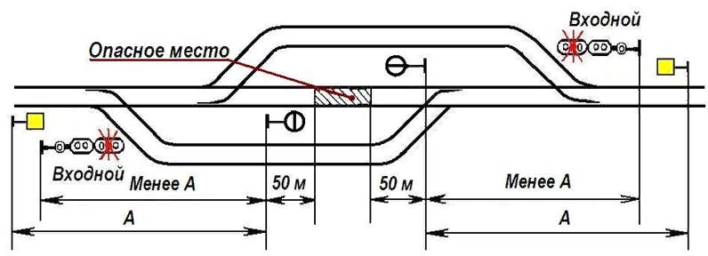
Сигналы ограждения
Порядок ограждения места работ переносными сигналами уменьшения
скорости на главном пути станции однопутного участка
(ИСИ Глава IV п.43)

Slide 20
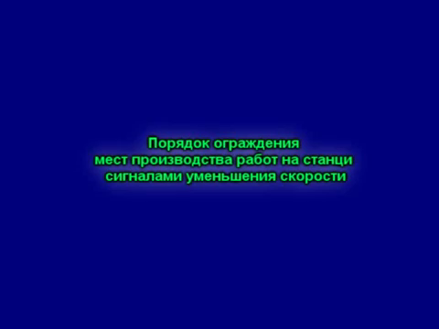
Сигналы ограждения
Порядок ограждения места работ переносными сигналами уменьшения
скорости на главном пути ж.д. станции однопутного участка
(ИСИ Глава IV п.43)

Slide 21
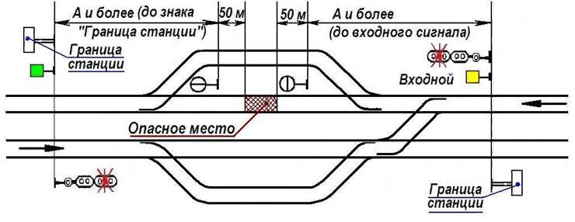
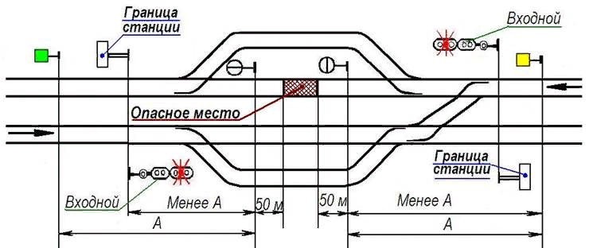
Сигналы ограждения
Порядок ограждения места работ переносными сигналами уменьшения
скорости на главном пути ж.д. станции двухпутного участка

Slide 22
Сигналы ограждения
Порядок ограждения места работ переносными сигналами уменьшения
скорости на главном пути ж.д. станции двухпутного участка
(ИСИ Глава IV п.43)

Slide 23
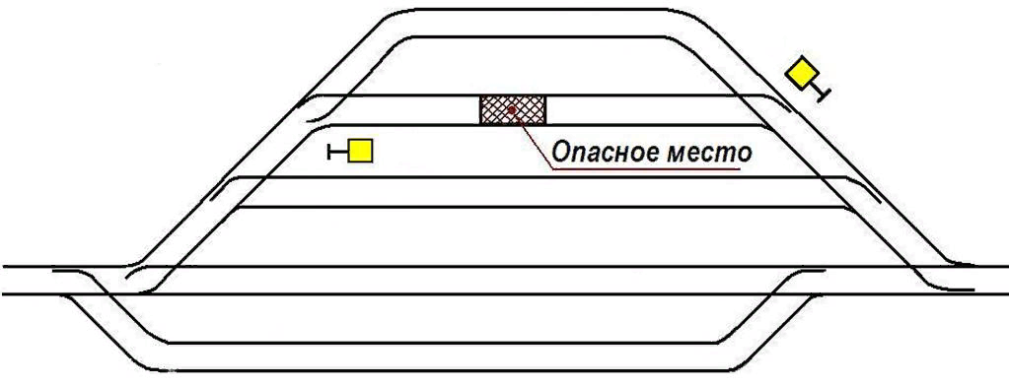
Сигналы ограждения
Порядок ограждения места работ переносными сигналами
уменьшения скорости на остальных станционных путях
Если место, требующее уменьшения скорости, расположено на остальных станционных путях, то оно ограждается только переносными сигналами уменьшения скорости.
(ИСИ Глава IV п.43)

Slide 24
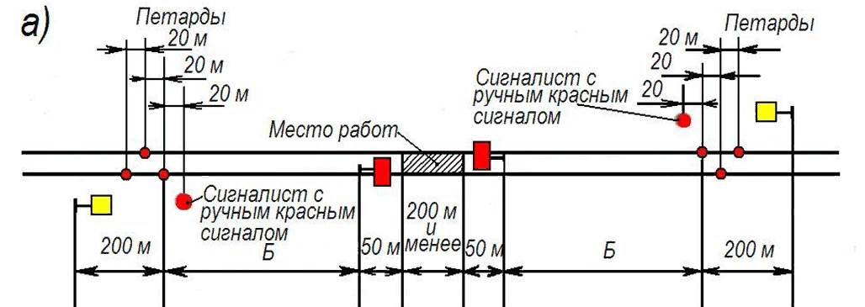
Сигналы ограждения
Всякое препятствие для движения поездов на перегоне должно быть ограждено сигналами остановки независимо от того, ожидается поезд или нет.
Места производства работ на перегоне, требующие остановки поездов, ограждаются так же, как и препятствия. (ИСИ Глава IV п.36)
Петарды во всех случаях укладываются в количестве трех штук: две на правом рельсе пути по ходу поезда и одна на левом. Расстояние между петардами должно быть по 20 м. (ИСИ Глава IV п.39)
На путях общего пользования переносные сигналы уменьшения скорости и петарды должны находиться под охраной сигналистов, стоящих с ручными красными сигналами в 20 м от первой петарды, а на путях необщего пользования — от сигналов уменьшения скорости в сторону места работ (места препятствия). Переносные красные сигналы должны находиться под наблюдением руководителя работ. (ИСИ Глава IV п.36)

Slide 25
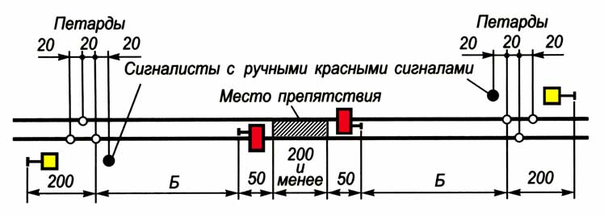
Сигналы ограждения
Порядок ограждения мест препятствий и мест производства работ
сигналами остановки на перегоне на однопутном участке
Препятствия на перегоне ограждаются с обеих сторон на путях общего пользования на расстоянии 50 м (на путях необщего пользования — 15 м) от границ ограждаемого участка переносными красными сигналами. На путях общего пользования от этих сигналов на расстоянии Б, указанном в графе 4 таблицы 1, в зависимости от руководящего спуска и максимальной допускаемой скорости движения поездов на перегоне, укладывается по 3 петарды и на расстоянии 200 м от первой, ближней к месту работ петарды, в направлении от места работ. (ИСИ Глава IV п.36)
При производстве работ фронтом 200 м и менее.

Slide 26
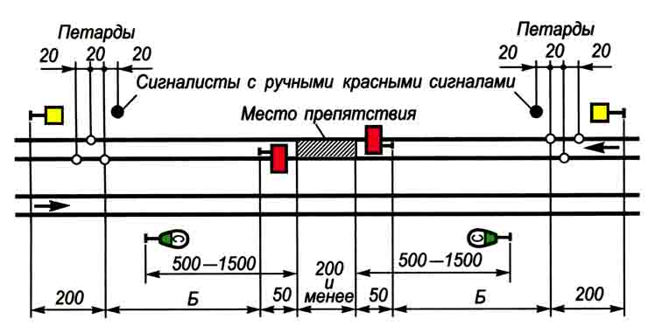
Сигналы ограждения
Порядок ограждения мест препятствий и мест производства работ сигналами остановки на перегоне на одном из путей двухпутном участка
При производстве работ фронтом 200 м и менее.

Slide 27

Сигналы ограждения
Порядок ограждения мест препятствий и мест производства работ сигналами остановки на перегоне на одном из путей двухпутном участка
(ИСИ Глава IV п.36)

Slide 28
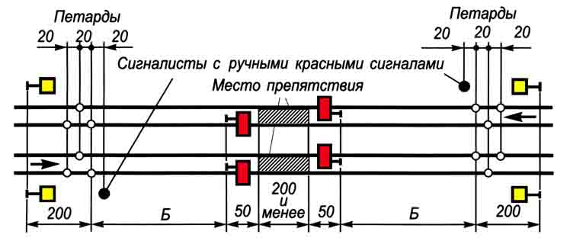
Сигналы ограждения
Порядок ограждения мест препятствий и мест производства работ сигналами остановки на перегоне на обоих путях двухпутного участка
При производстве работ фронтом 200 м и менее.

Slide 29
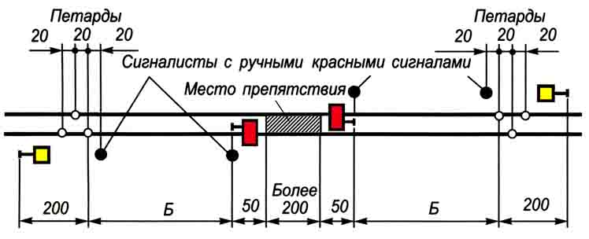
Сигналы ограждения
Порядок ограждения мест препятствий и мест производства работ
сигналами остановки на перегоне на однопутном участке
При производстве работ развернутым фронтом более 200 м.

Slide 30
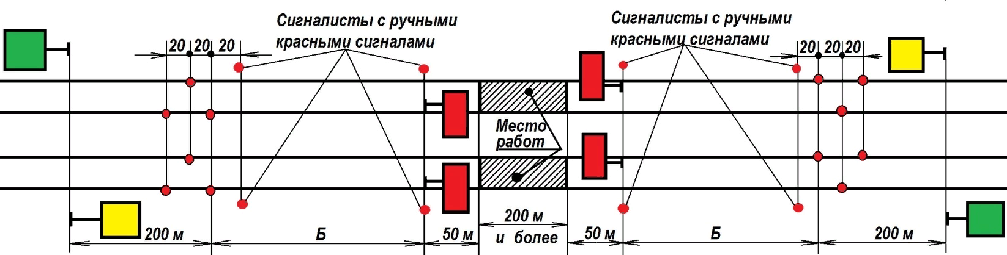
Сигналы ограждения
Порядок ограждения мест препятствий и мест производства работ сигналами
остановки на перегоне на обоих путях двухпутного участка
При производстве работ развернутым фронтом более 200 м.

Slide 31
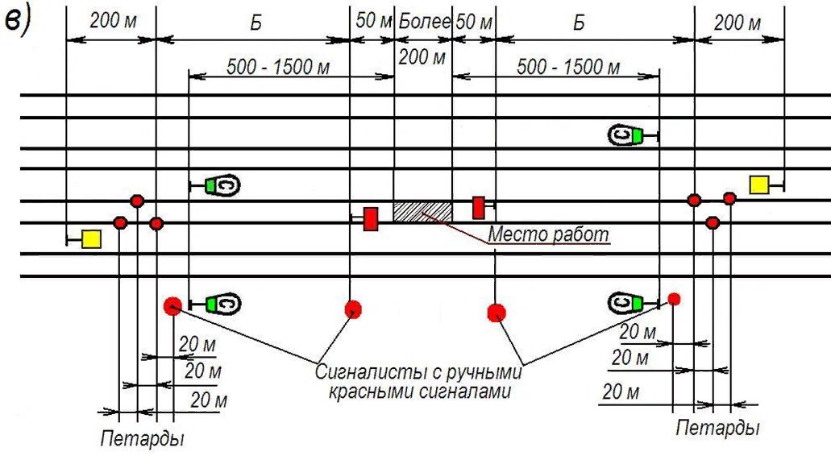
Сигналы ограждения
Порядок ограждения мест препятствий и мест производства работ сигналами
остановки на перегоне на многопутных перегонах
При производстве работ развернутым фронтом более 200 м.

Slide 32
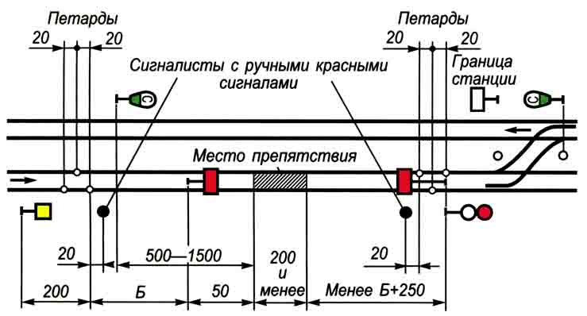
Сигналы ограждения
Порядок ограждения мест препятствий и мест производства работ
сигналами остановки на перегоне вблизи станции
Место препятствия или производства работ на перегоне со стороны перегона ограждается установленным порядком, а со стороны станции переносной красный сигнал устанавливается на оси пути против входного светофора (или сигнального знака «Граница станции». При этом на путях общего пользования с укладкой 3 петард, охраняемых сигналистом.

Slide 33

Сигналы ограждения
Порядок ограждения мест препятствий и мест производства работ
сигналами остановки на перегоне вблизи станции

Slide 34
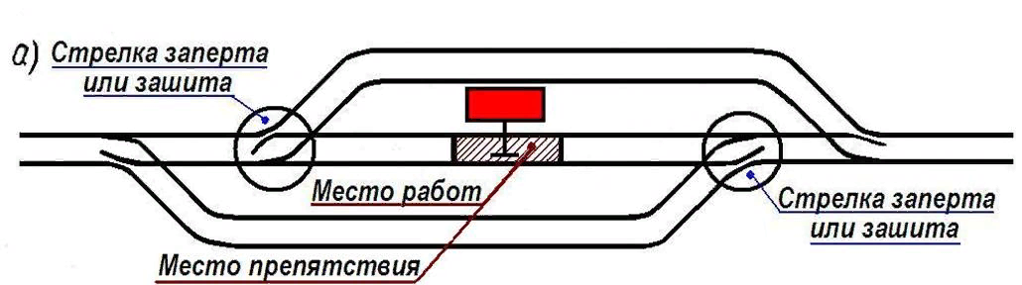
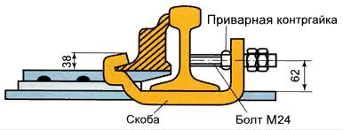
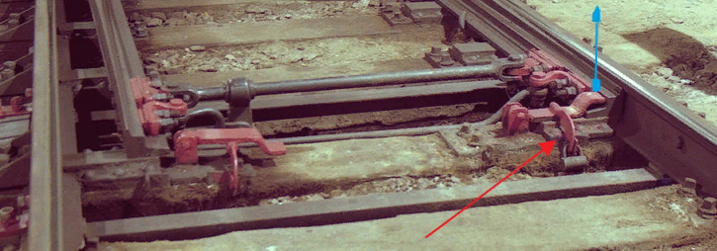
Сигналы ограждения
Ограждение мест препятствий для движения поездов и
мест производства работ на станциях
При ограждении на станционном пути места препятствия или производства работ сигналами остановки все ведущие к этому месту стрелки устанавливаются в такое положение, чтобы на него не мог выехать подвижной состав, и запираются или зашиваются костылями. На месте препятствия или производства работ на оси пути устанавливается переносной красный сигнал. (ИСИ Глава IV п.42)

Slide 35
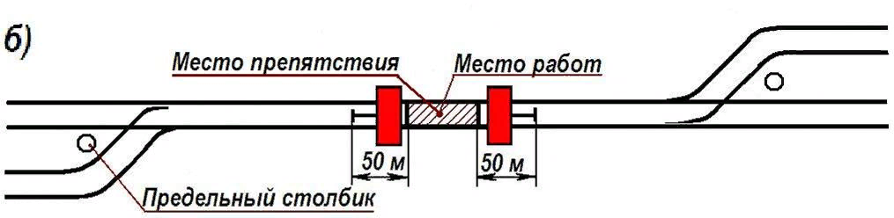
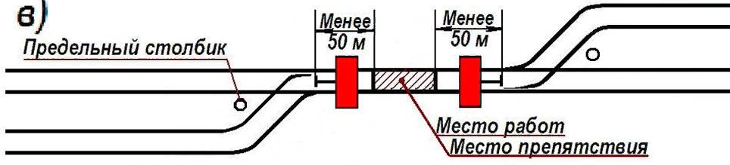
Сигналы ограждения
Ограждение мест препятствий для движения поездов и
мест производства работ на станциях
Если какие-либо из этих стрелок направлены остряками в сторону места препятствия или производства работ и не дают возможности изолировать путь, такое место с обеих сторон ограждается переносными красными сигналами, устанавливаемыми на расстоянии 50 м от границ места препятствия или производства работ.
В том случае, когда остряки стрелок расположены ближе чем на 50 м от места препятствия или производства работ, между остряками каждой такой стрелки устанавливается переносной красный сигнал. (ИСИ Глава IV п.42)

Slide 36
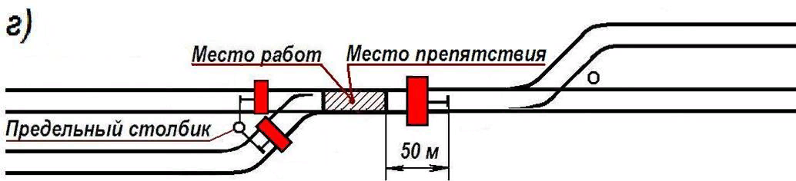
Сигналы ограждения
Ограждение мест препятствий для движения поездов и
мест производства работ на станциях
При ограждении переносными красными сигналами места препятствия или производства работ на стрелочном переводе сигналы устанавливаются: со стороны крестовины - против предельного столбика на оси каждого из сходящихся путей; с противоположной стороны - в 50 м от остряка стрелки.

Slide 37
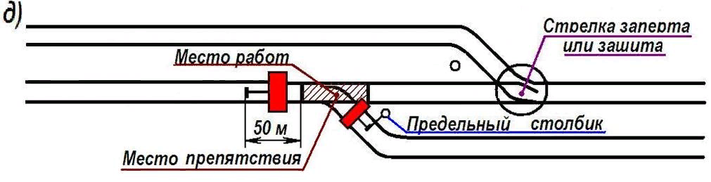
Сигналы ограждения
Ограждение мест препятствий для движения поездов и
мест производства работ на станциях
Если вблизи от стрелочного перевода, подлежащего ограждению, расположена другая стрелка, которую можно поставить в такое положение, что на стрелочный перевод, где имеется препятствие, не может выехать подвижной состав, то стрелка в таком положении запирается или зашивается. В этом случае переносной красный сигнал со стороны такой изолирующей стрелки не ставится.
(ИСИ Глава IV п.42)

Slide 38
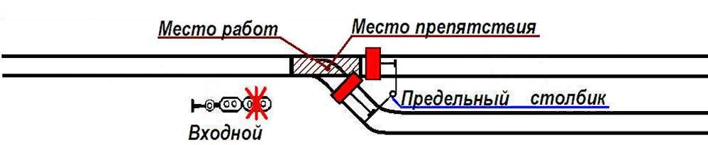
Сигналы ограждения
Ограждение мест препятствий для движения поездов и
мест производства работ на станциях
Если место препятствия или производства работ находится на входной стрелке, то со стороны перегона оно ограждается закрытым входным сигналом, а со стороны станции - переносными красными сигналами, устанавливаемыми на оси каждого из сходящихся путей против предельного столбика

Slide 39
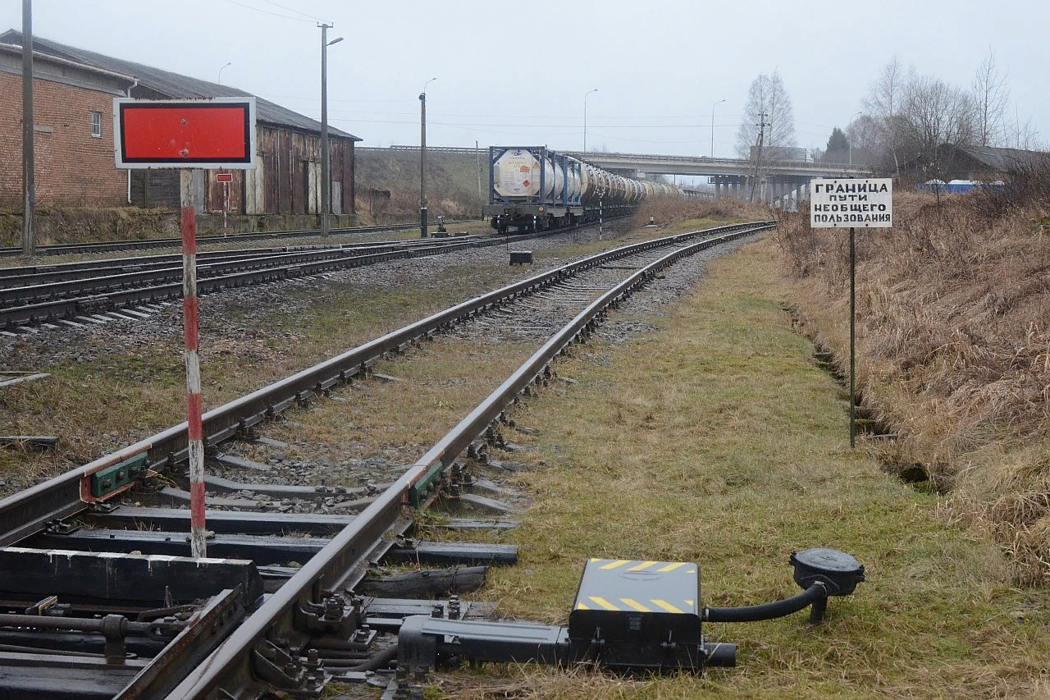
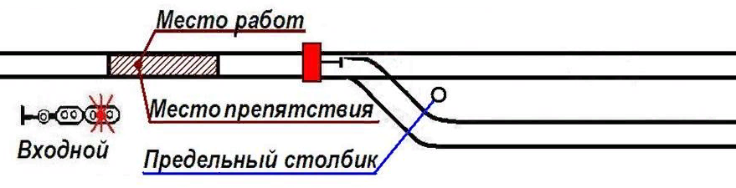
Сигналы ограждения
Ограждение мест препятствий для движения поездов и
мест производства работ на станциях
Когда место препятствия или производства работ находится между входной стрелкой и входным сигналом, то со стороны перегона оно ограждается закрытым входным сигналом, а со стороны станции - переносным красным сигналом, установленным между остряками входной стрелки.

Slide 40
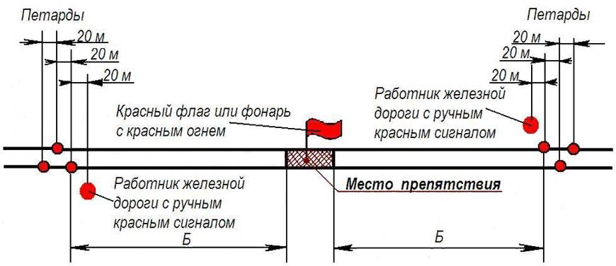
Сигналы ограждения
Ограждение внезапно возникшего препятствия на перегоне
При внезапном возникновении препятствия и отсутствии необходимых переносных сигналов следует немедленно на месте препятствия установить сигнал остановки: днем - красный флаг, ночью - фонарь с красным огнем и с обеих сторон на расстоянии Б, указанном в графе 4 таблицы 1, в зависимости от руководящего спуска и максимальной допускаемой скорости движения поездов на перегоне уложить по три петарды. (ИСИ Глава IV п.37)

Slide 41
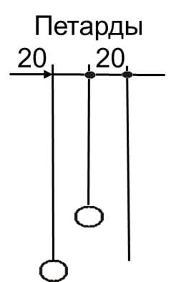
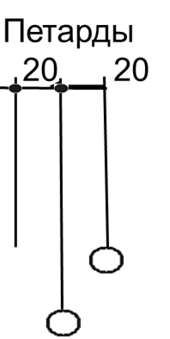
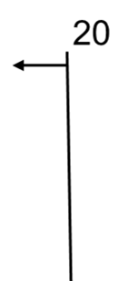
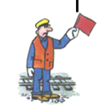


Сигналы ограждения
Ограждение внезапно возникшего препятствия на перегоне
Петарды должны охраняться работниками железной дороги, которые обязаны стоять с ручными красными сигналами на расстоянии 20 м от первой петарды в сторону места препятствия.
Б
Б
20
Сигналы устанавливаются в первую очередь со стороны ожидаемого поезда. На однопутных участках, если неизвестно, с какой стороны ожидается поезд, сигналы устанавливаются в первую очередь со стороны спуска к ограждаемому месту, а на площадке - со стороны кривой или выемки.
(ИСИ Глава IV п.37)
Notes:
Тема: Показания входных светофоров
41
Тема: Показания входных светофоров

Slide 42

Сигналы ограждения
Ограждение внезапно возникшего препятствия на перегоне
Notes:
Тема: Показания входных светофоров
42
Тема: Показания входных светофоров

Slide 43
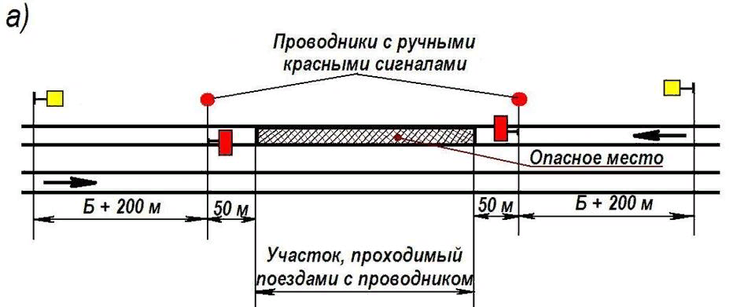
Сигналы ограждения
Ограждение места проследования поездов с проводником
Места, через которые поезда могут проходить только с проводником (со скоростью менее 15 км/ч), а также сплетения путей на двухпутных участках в одном уровне ограждаются как место препятствия для движения, но без укладки петард. Об установке этих сигналов на поезда выдаются письменные предупреждения.
При необходимости пропустить с проводником поезд, на который не выдано предупреждение, укладка петард обязательна.
(ИСИ Глава IV п.38)

Slide 44
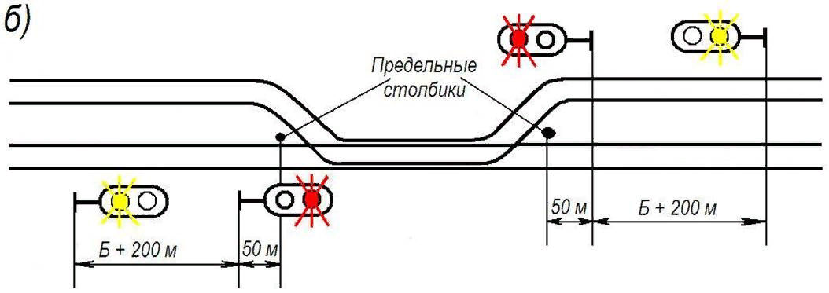
Сигналы ограждения
Ограждение места проследования поездов с проводником
Если пропуск поездов с проводником устанавливается на продолжительное время, то переносные красные сигналы допускается заменять светофорами прикрытия, оставляемыми в закрытом положении, с установкой впереди них предупредительных светофоров.
Места установки светофоров прикрытия определяются владельцем инфраструктуры.
Для наблюдения за следованием поезда по огражденному месту с установленной скоростью может назначаться проводник.

Slide 45
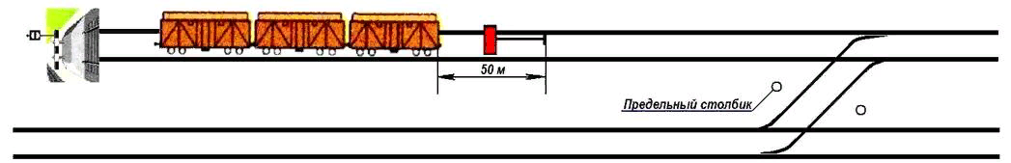
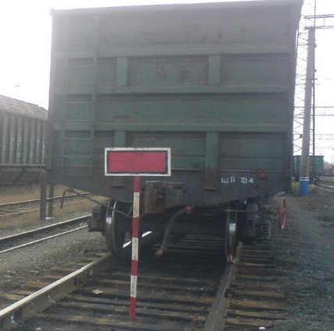
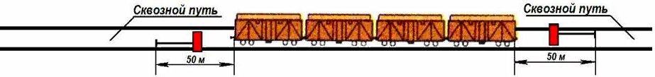
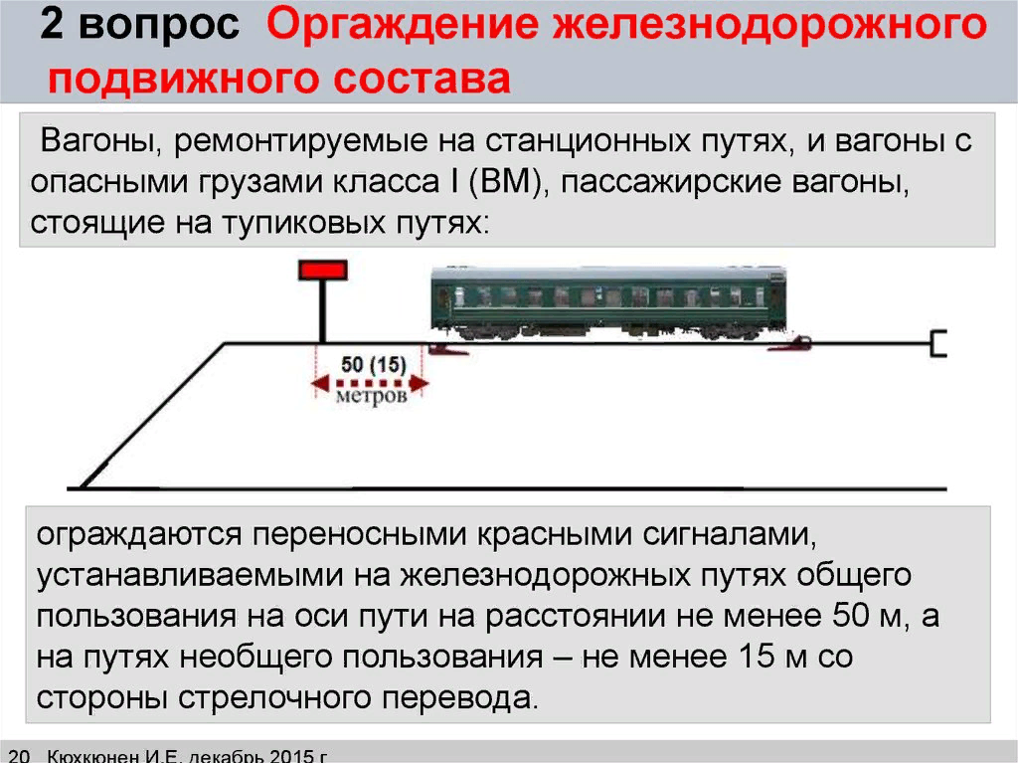
Сигналы ограждения
Ограждение вагонов на станционных путях
Вагоны, ремонтируемые на станционных путях, и вагоны с опасными грузами класса I (взрывчатыми материалами), пассажирские вагоны, стоящие на отдельных путях, ограждаются переносными красными сигналами, устанавливаемыми на путях общего пользования на оси пути на расстоянии не менее 50 м, а на путях необщего пользования — не менее 15 м (на сквозных путях — с обеих сторон, а на тупиковых путях — со стороны стрелочного перевода).
(ИСИ Глава IV п.44)

Slide 46
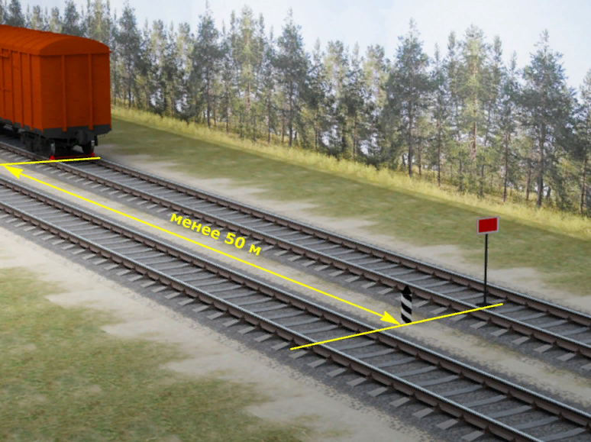
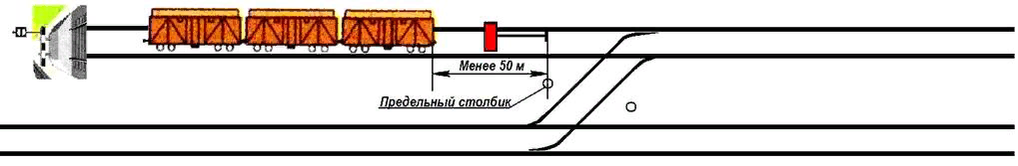
Сигналы ограждения
Ограждение вагонов на станционных путях
Если крайний вагон находится от предельного столбика менее чем на 50 м, то переносной красный сигнал с этой стороны устанавливается на оси пути против предельного столбика.

Slide 47
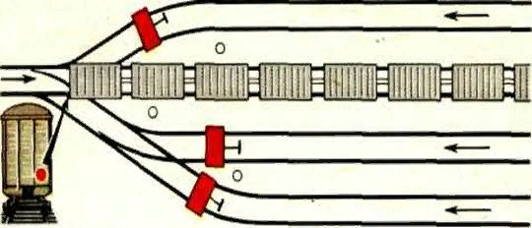
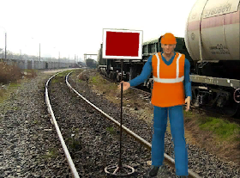
Сигналы ограждения
Ограждение вагонов на станционных путях
На станциях путей необщего пользования, не оборудованных устройствами ЭЦ стрелок и светофоров, в случае остановки поезда в горловине станции и отсутствии прохода (установленного расстояния между осями станционных путей) по смежным путям, все выходы с этих путей ограждаются сигналами остановки.
(ИСИ Глава IV п.43)

Slide 48
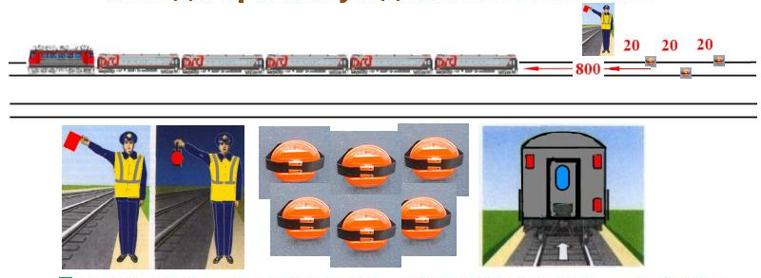
Сигналы ограждения
Ограждение поезда при вынужденной остановке на перегоне
При вынужденной остановке на перегоне пассажирского поезда ограждение производит проводник последнего пассажирского вагона по указанию машиниста в случаях:
1. затребования восстановительного или пожарного поезда, а также вспомогательного локомотива, если помощь оказывается с хвоста;
2. если поезд был отправлен при перерыве действия всех средств сигнализации и связи по правильному пути на двухпутный перегон или однопутный перегон с извещением об отправлении за ним другого поезда.
(ИСИ Глава IV п.45)

Slide 49

Сигналы ограждения
Ограждение поезда при вынужденной остановке на перегоне
Проводник последнего пассажирского вагона, ограждающий остановившийся поезд, должен привести в действие ручной тормоз, уложить на расстоянии 800 м от хвоста поезда петарды, после чего отойти от места уложенных петард обратно к поезду на 20 м и показывать ручной красный сигнал в сторону перегона.
На участках, оборудованных АБ, при остановке на перегоне пассажирского поезда проводник последнего пассажирского вагона обязан проверить видимость поездных сигналов, внимательно наблюдать за перегоном и в случае появления следом идущего поезда принять меры к его останове.
(ИСИ Глава IV п.45,47)

Slide 50


Сигналы ограждения
Ограждение поезда при вынужденной остановке на перегоне
При вынужденной остановке на перегоне других поездов они ограждаются лишь в случаях, когда отправление было произведено в условиях перерыва действия всех средств сигнализации и связи по правильному пути на двухпутный перегон или однопутный перегон с выдачей извещения об отправлении за ним другого поезда.
При этом ограждение производится помощником машиниста, который должен немедленно после остановки перейти в хвост поезда, проверить наличие поездного сигнала, внимательно наблюдать за перегоном и в случае появления следом идущего поезда принять меры к его остановке.

Slide 51






Сигналы ограждения
Ограждение поезда при вынужденной остановке на перегоне
Проводник вагона, ограждающий хвост остановившегося на перегоне пассажирского поезда, возвращается к составу только после подхода и остановки восстановительного или пожарного поезда или вспомогательного локомотива или при передаче ограждения другому работнику, подошедшему к месту остановки пассажирского поезда.
Помощник машиниста, находящийся у хвоста поезда, отправленного при перерыве действия всех средств сигнализации и связи, возвращается на локомотив только после подхода и остановки следом идущего поезда или по сигналу машиниста, подаваемому свистком локомотива, если миновала надобность в ограждении.
(ИСИ Глава IV п.46)

Slide 52


Сигналы ограждения
Ограждение поезда при вынужденной остановке на перегоне
При вынужденной остановке поезда на двухпутном или многопутном перегоне вследствие схода с рельсов, столкновения, развалившегося груза и т. п., когда требуется оградить место препятствия для движения поездов, возникшее на смежном пути, машинист должен подавать сигнал общей тревоги. ( )
(ИСИ Глава IV п.48)

Slide 53

Сигналы ограждения
Ограждение поезда при вынужденной остановке на перегоне
В случае остановки пассажирского поезда ограждение производится со стороны головы поезда помощником машиниста, а с хвоста — проводником последнего пассажирского вагона укладкой петард на расстоянии 1000 м от головы и хвоста поезда.
Кроме того, машинист пассажирского поезда сообщает о случившемся с использованием имеющихся средств связи диспетчеру поездному или дежурным по станциям, ограничивающим перегон, а также машинисту локомотива, следующего по смежному пути.
(ИСИ Глава IV п.48)

Slide 54

Сигналы ограждения
Ограждение поезда при вынужденной остановке на перегоне
При остановке остальных поездов ограждение производится помощником машиниста укладкой петард на смежном пути со стороны ожидаемого по этому пути поезда на расстоянии 1000 м от места препятствия. Если голова поезда находится от места препятствия на расстоянии более 1000 м, петарды на смежном пути укладываются напротив локомотива.
(ИСИ Глава IV п.48)

Slide 55



Сигналы ограждения
Ограждение поезда при вынужденной остановке на перегоне
ТЧМП
1000
20
Если машинистом поезда будет получено сообщение о том, что по смежному пути отправлен поезд в неправильном направлении, он должен по радиосвязи или свистком локомотива вызвать помощника машиниста для укладки петард на таком же расстоянии от места препятствия с противоположной стороны.
(ИСИ Глава IV п.48)

Slide 56

Сигналы ограждения
Ограждение поезда при вынужденной остановке на перегоне
На участках, где обращаются пассажирские поезда со скоростью свыше 120 км/ч, расстояния, на которые необходимо укладывать петарды, устанавливаются владельцем инфраструктуры.

Slide 57

Сигналы ограждения
Ограждение поезда при вынужденной остановке на перегоне
ПАССАЖИРСКОГО И ГРУЗОВОГО

Slide 58



Сигналы ограждения
Обозначение съёмных подвижных единиц
Дрезины съемного типа, путевые вагончики и другие съемные подвижные единицы при нахождении на перегоне должны иметь: на однопутных и при движении по неправильному пути на двухпутных участках:
днем – прямоугольный щит, окрашенный с обеих сторон в красный цвет, или развернутый красный флаг на шесте;
ночью – спереди и сзади красный огонь фонаря, укрепленного на шесте;

Slide 59


Сигналы ограждения
Обозначение съёмных подвижных единиц
Дрезины съемного типа, путевые вагончики и другие съемные подвижные единицы при нахождении на перегоне должны иметь: на двухпутных участках при следовании по правильному пути:
днем – прямоугольный щит, окрашенный с передней стороны в белый и с задней в красный цвета;
ночью – впереди прозрачно-белый огонь и сзади красный огонь фонаря, укрепленного на шесте.
(ИСИ Глава VIII п.95)

Slide 60



Сигналы ограждения
Ограждение съёмных подвижных единиц
Съемные ремонтные вышки на электрифицированных участках при работе на перегоне должны иметь:
на однопутных и при движении по неправильному пути на двухпутных участках: днем — развернутый красный флаг с двух сторон;
ночью — спереди и сзади красный огонь фонаря;

Slide 61



Сигналы ограждения
Ограждение съёмных подвижных единиц
Съемные ремонтные вышки на электрифицированных участках при работе на перегоне должны иметь:
на двухпутных участках при следовании по правильному пути:
днем — развернутый красный флаг с правой стороны по ходу движения поездов;
ночью — спереди прозрачно-белый огонь фонаря, сзади — красный огонь фонаря.

Slide 62

Сигналы ограждения
Ограждение съёмных подвижных единиц
Съемные ремонтные вышки и путевые вагончики на перегоне должны быть, кроме того, ограждены с обеих сторон переносными или ручными красными сигналами, переносимыми одновременно с передвижением ремонтной вышки и вагончика, на расстоянии Б, указанном в графе 4 таблицы 1, в зависимости от руководящего спуска и максимальной допускаемой скорости движения на перегоне. (ИСИ Глава VIII п.95)

Slide 63


Сигналы ограждения
Обозначение съёмных подвижных единиц
При работе на железнодорожной станции:
съемная ремонтная вышка должна иметь: днем — развернутый красный флаг с двух сторон; ночью — спереди и сзади красный огонь фонаря;
путевой вагончик: днем — щит, окрашенный с обеих сторон в красный цвет, или красный флаг на шесте; ночью — спереди и сзади красный огонь фонаря, укрепленного на шесте.

Slide 64

Сигналы ограждения
Обозначение съёмных подвижных единиц
При движении по станционным путям и стрелочным переводам съемная ремонтная вышка и путевой вагончик, должны быть ограждены на путях общего пользования на расстоянии не менее 50 м, а на путях необщего пользования — не менее 15 м с обеих сторон переносными или ручными красными сигналами, переносимыми одновременно с передвижением съемной ремонтной вышки и путевого вагончика.

Slide 65








Сигналы ограждения
Обозначение съёмных подвижных единиц
Работники подразделений, ограждающие съемные ремонтные вышки, путевые вагончики и другие съемные подвижные единицы, а также работники, руководящие передвижением съемных единиц, должны быть снабжены, кроме переносных щитов, ручных флагов и сигнальных фонарей, петардами и духовыми рожками для подачи сигналов о приближении поезда, а также сигналов для остановки поезда, если это потребуется.

Slide 66

Сигналы ограждения
Обозначение съёмных подвижных единиц

